Slide 1


Sistema di previsione del processo di chiusura contabile
12 Marzo – 2024
Gianluca Coletta
© 2023 APSIA– Tous droits réservés

Slide 2


Introduzione
© 2023 APSIA– Tous droits réservés

Slide 3

Il processo di chiusura contabile
Il processo di chiusura contabile è un insieme di attività che vengono eseguite alla fine di ogni mese per garantire che i libri contabili siano aggiornati, accurati e pronti per la preparazione dei rapporti finanziari.
Questo processo implica un alto numero di transazioni registrate all’interno del sistema Microsoft Dynamics 365.
Vengono coinvolte principalmente due tabelle all’interno del database: GeneralJournalEntry e GeneralJournalAccountEntry.
© 2023 APSIA– Tous droits réservés

Slide 4
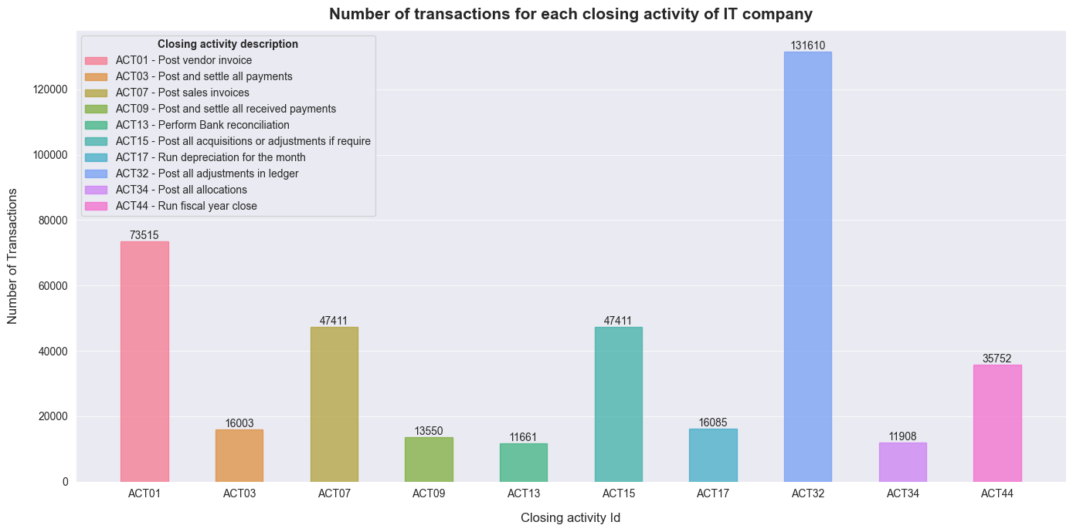
Principali attività di chiusura contabile
ACT01: registrare fatture fornitore.
ACT03: registrare e accoppiare tutti i pagamenti.
ACT07: registrare fatture di vendita.
ACT09: registrare e accoppiare tutti i pagamenti ricevuti.
ACT13: eseguire la riconciliazione bancaria.
ACT15: registrare acquisizioni (e correzioni) di cespiti.
ACT17: eseguire l'ammortamento dei cespiti del mese.
ACT32: registrare le scritture di assestamento.
ACT34: registrare le allocazioni.
ACT44: eseguire la chiusura dell'anno fiscale.
Numero di transazioni per ogni attività di closing dal 01/01/2020 al 30/04/2023
© 2023 APSIA– Tous droits réservés

Slide 5
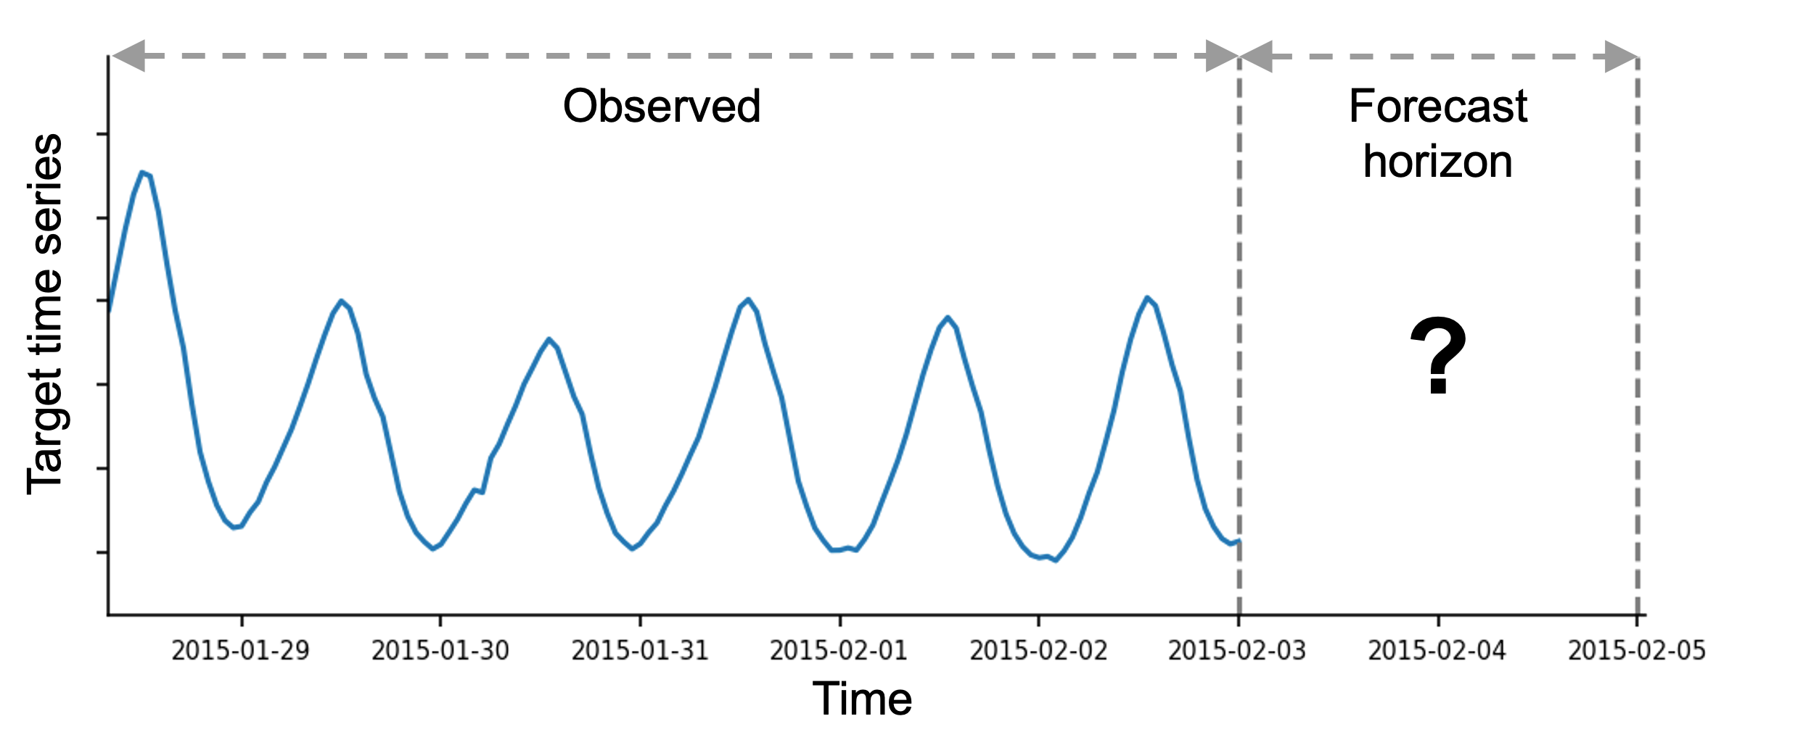
Forecasting: previsione di serie temporali
Una serie temporale è un insieme di dati ordinati cronologicamente, rappresentando l'evoluzione di una variabile nel tempo.
L'obiettivo principale del forecasting è prevedere il valore futuro di una variabile in un certo orizzonte temporale, utilizzando dati storici e modelli statistici o di machine learning.
© 2023 APSIA– Tous droits réservés

Slide 6
Implementazione del sistema
© 2023 APSIA– Tous droits réservés

Slide 7
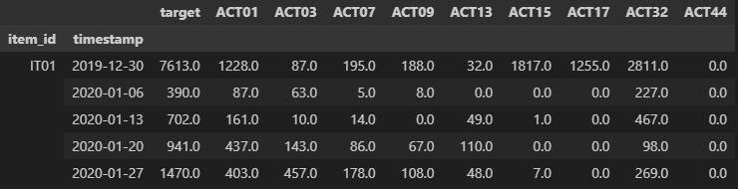
Fasi principali
Estrazione transazioni
Ricavate le transazioni registrate a sistema nel periodo compreso tra il 1 gennaio 2020 e il 23 aprile 2023, assegnando ad ognuna un’attività di closing.
Aggregazione per settimana
Le transazioni sono state aggregate per settimana, mantenendo l’informazione sul numero di transazioni per ogni attività di closing.
Implementazione del modello
Sviluppo di un modello di forecasting in grado di prevedere l’andamento del numero di transazioni delle 12 settimane successive.
Prime cinque righe del dataset
© 2023 APSIA– Tous droits réservés

Slide 8
Risultati
© 2023 APSIA– Tous droits réservés

Slide 9
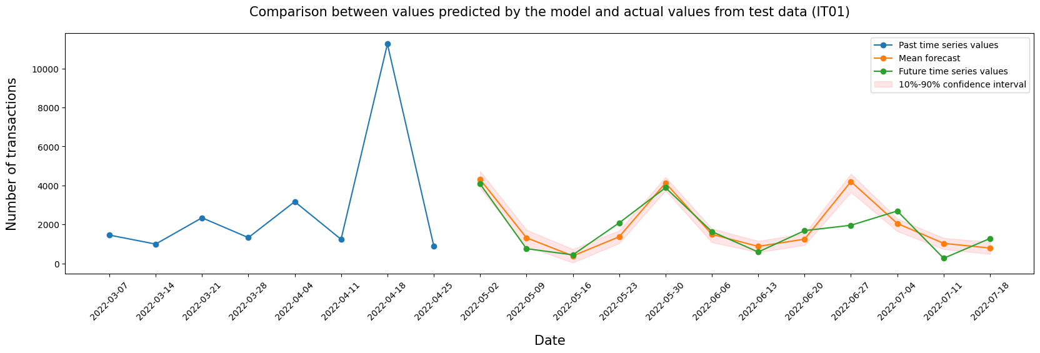
Previsione del numero di transazioni per IT
Valori precedenti alla previsione
Valori effettivi
Valori previsti dal sistema
© 2023 APSIA– Tous droits réservés

Slide 10
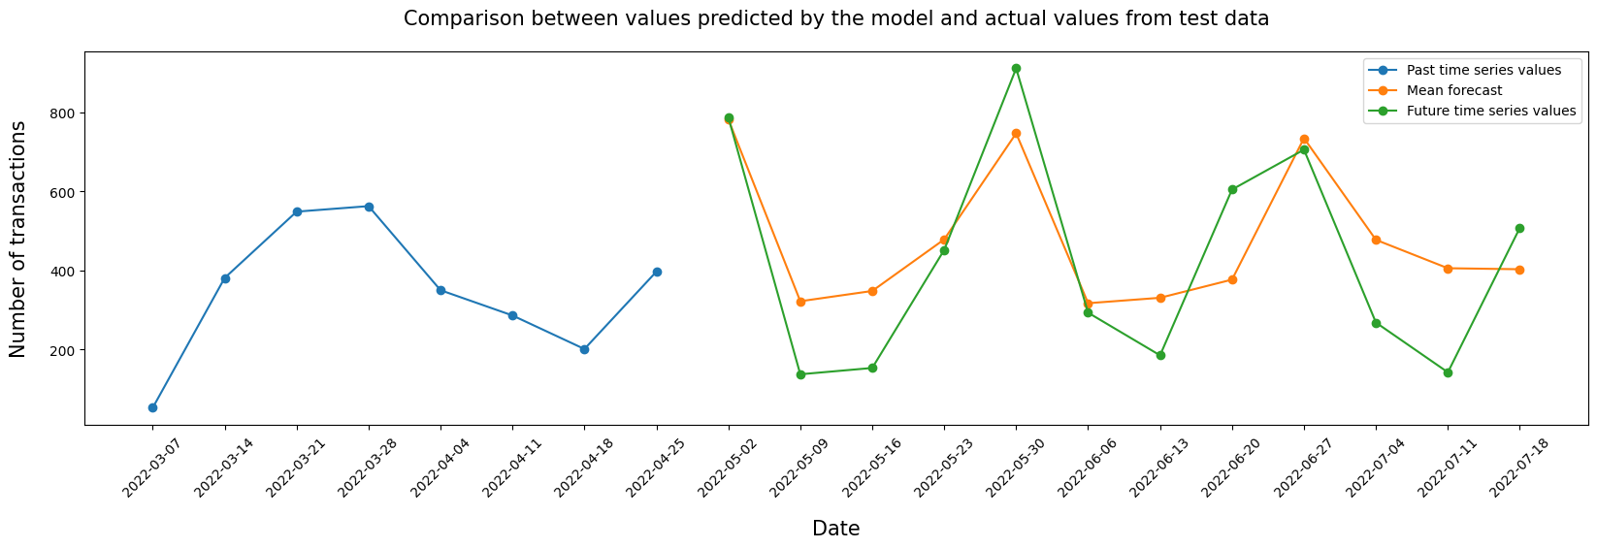
Previsione ACT01: registrare fatture fornitore
Valori precedenti alla previsione
Valori effettivi
Valori previsti dal sistema
© 2023 APSIA– Tous droits réservés

Slide 11
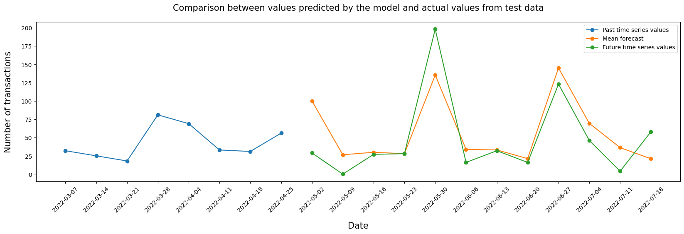
Previsione ACT03: registrare e accoppiare tutti i pagamenti.
Valori precedenti alla previsione
Valori effettivi
Valori previsti dal sistema
© 2023 APSIA– Tous droits réservés

Slide 12
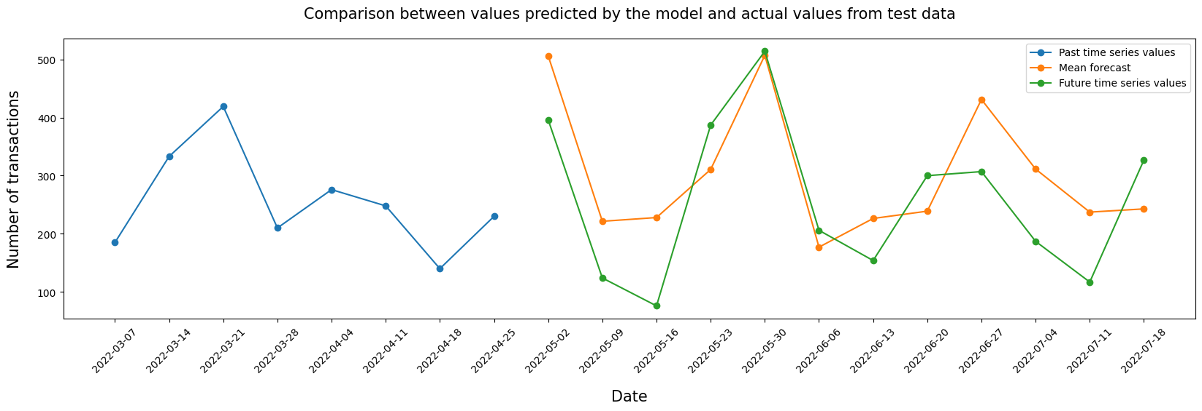
Previsione ACT07: registrare fatture di vendita
Valori precedenti alla previsione
Valori effettivi
Valori previsti dal sistema
© 2023 APSIA– Tous droits réservés

Slide 13
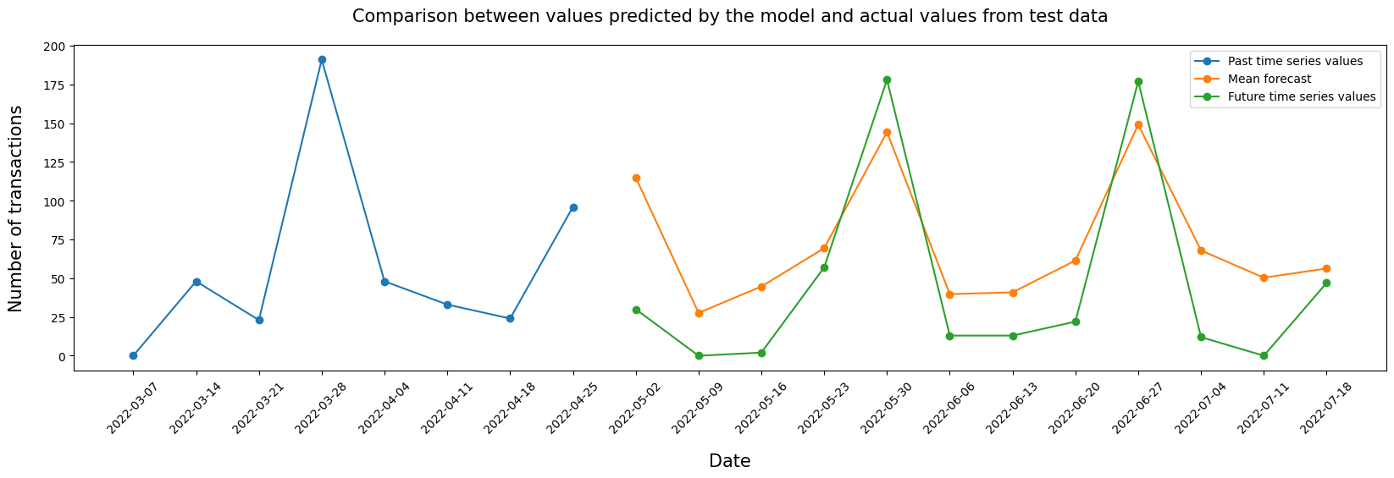
Previsione ACT09: registrare e accoppiare tutti i pagamenti ricevuti
Valori precedenti alla previsione
Valori effettivi
Valori previsti dal sistema
© 2023 APSIA– Tous droits réservés

Slide 14
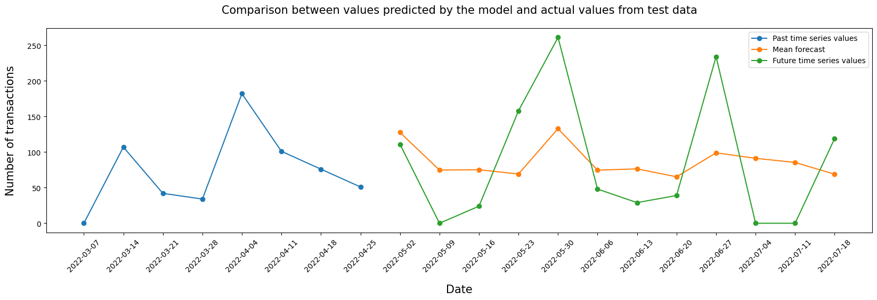
Previsione ACT13: eseguire la riconciliazione bancaria
Valori precedenti alla previsione
Valori effettivi
Valori previsti dal sistema
© 2023 APSIA– Tous droits réservés

Slide 15
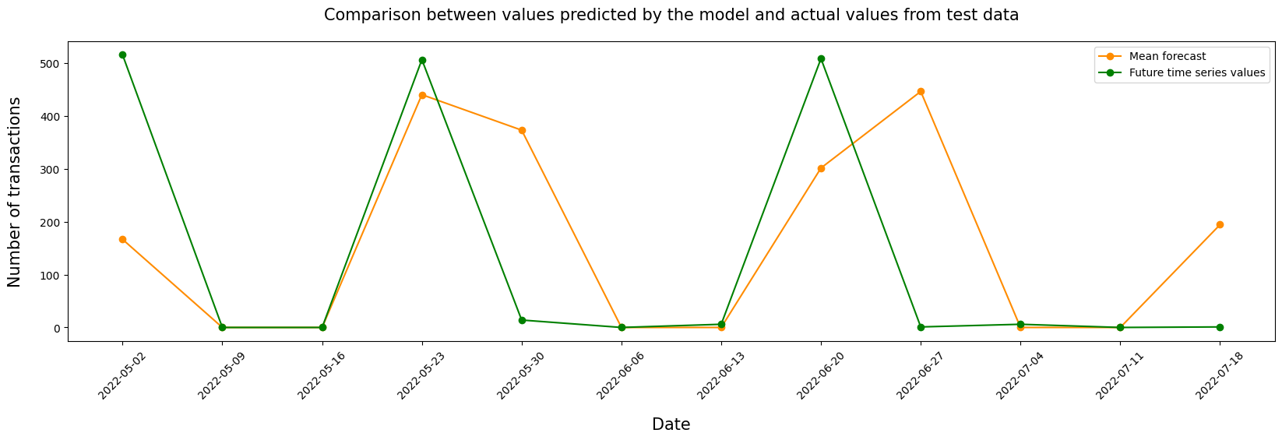
Previsione ACT15: registrare acquisizioni (e correzioni) di cespiti
Valori effettivi
Valori previsti dal sistema
© 2023 APSIA– Tous droits réservés

Slide 16
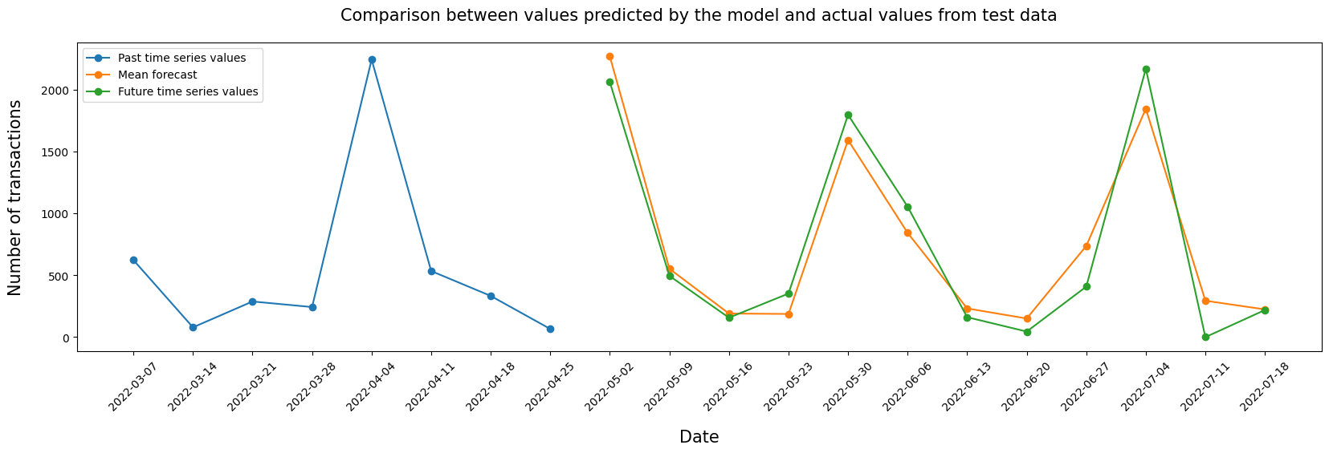
Previsione ACT32: registrare le scritture di assestamento
Valori precedenti alla previsione
Valori effettivi
Valori previsti dal sistema
© 2023 APSIA– Tous droits réservés

Slide 17
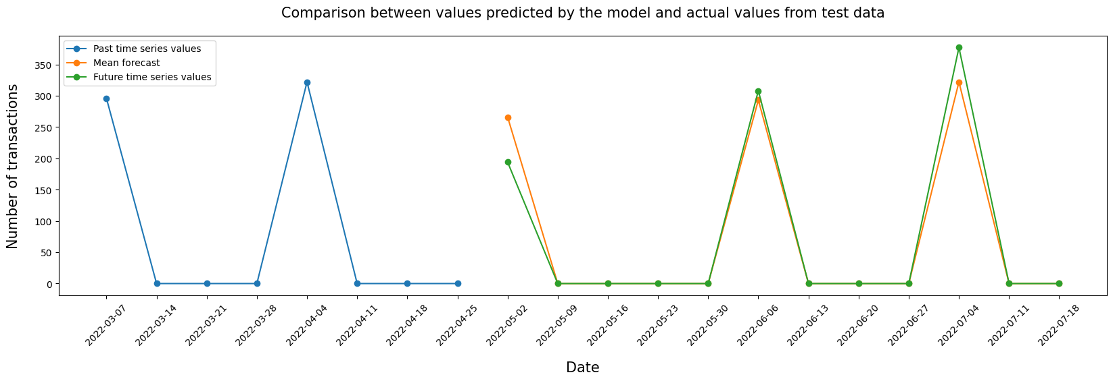
Previsione ACT34: registrare le allocazioni
Valori precedenti alla previsione
Valori effettivi
Valori previsti dal sistema
© 2023 APSIA– Tous droits réservés

Slide 18
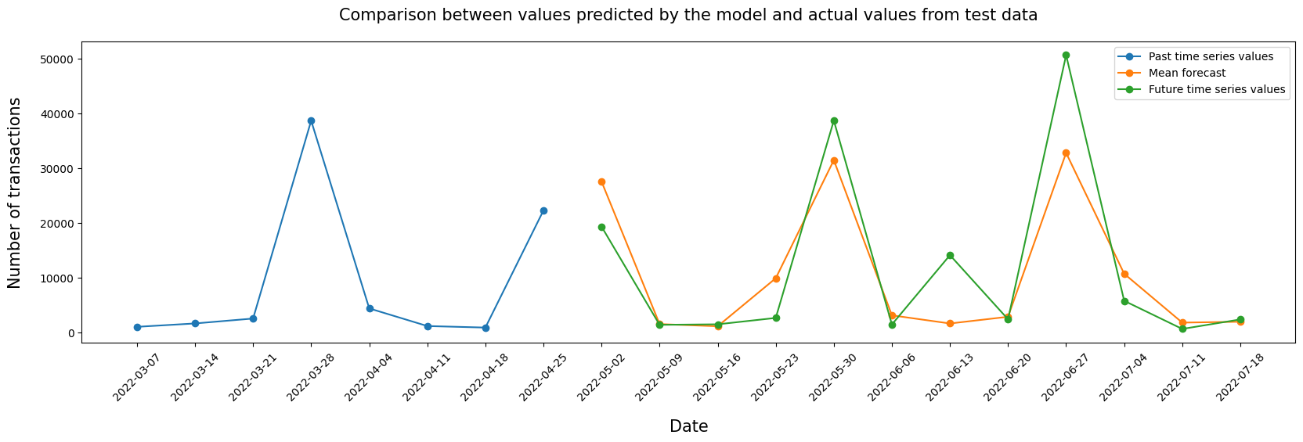
Previsione del numero di transazioni per FR
Valori precedenti alla previsione
Valori effettivi
Valori previsti dal sistema
© 2023 APSIA– Tous droits réservés

Slide 19
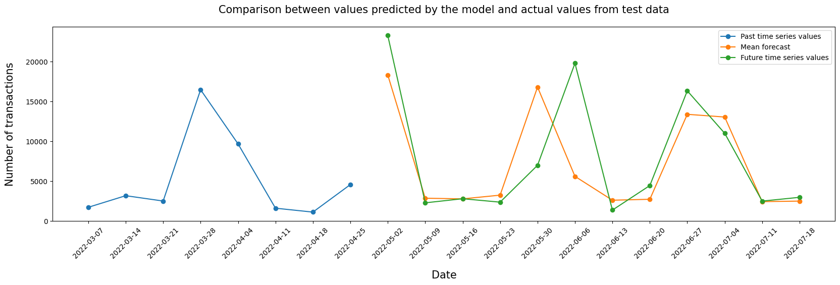
Previsione del numero di transazioni per GB
Valori precedenti alla previsione
Valori effettivi
Valori previsti dal sistema
© 2023 APSIA– Tous droits réservés

Slide 20
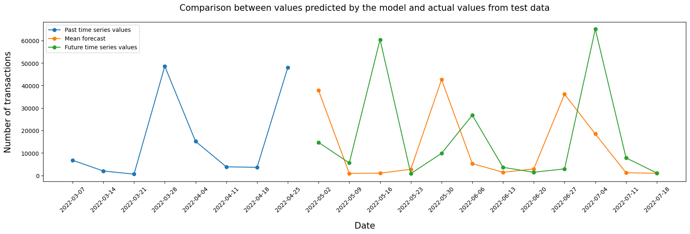
Previsione del numero di transazioni per PL
Valori precedenti alla previsione
Valori effettivi
Valori previsti dal sistema
© 2023 APSIA– Tous droits réservés

Slide 21
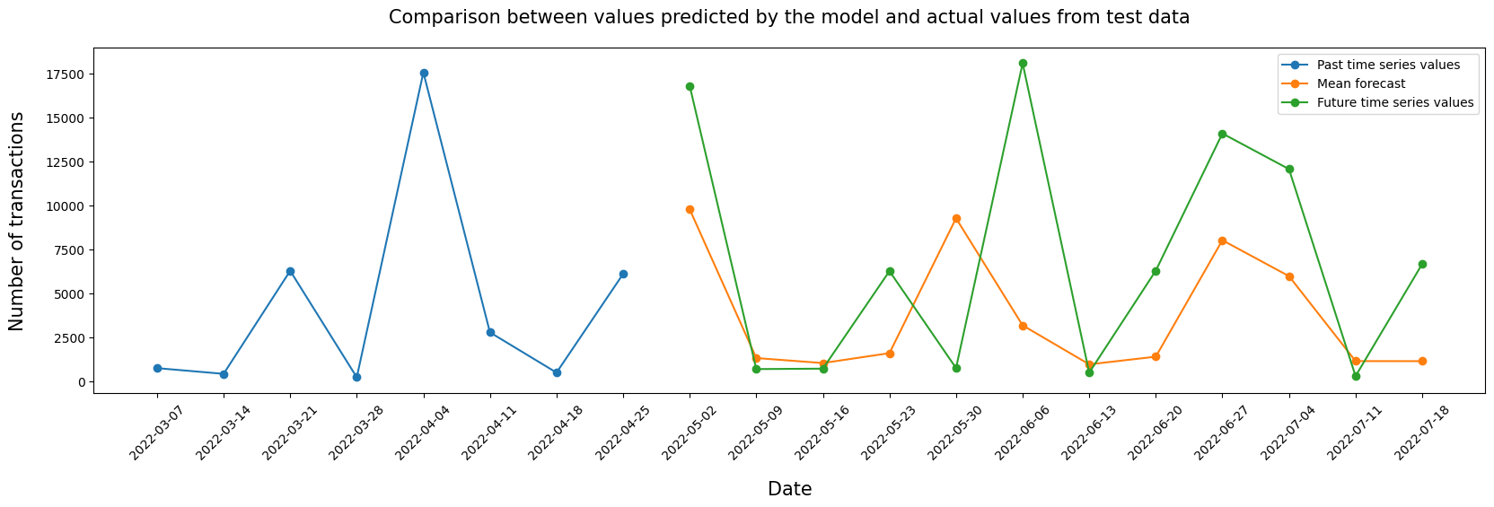
Previsione del numero di transazioni per RO
Valori precedenti alla previsione
Valori effettivi
Valori previsti dal sistema
© 2023 APSIA– Tous droits réservés

Slide 22
Grazie per l’attenzione!
© 2023 APSIA– Tous droits réservés

